Slide 1
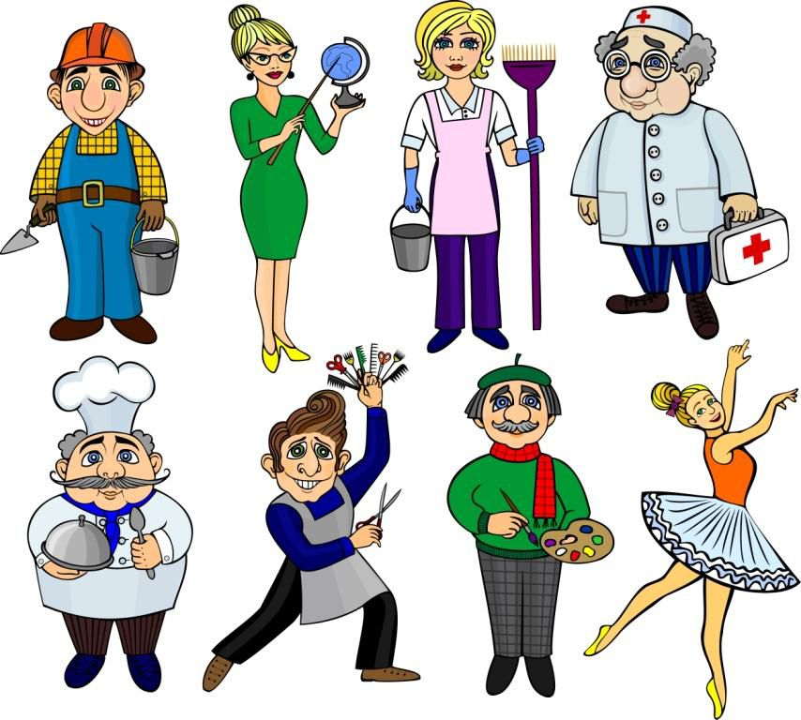
ПРОФЕССИИ
Выполнила
учитель-дефектолог:
Брылина Е.Н.

Slide 2
ВОСПИТАТЕЛЬ
Учит вежливости нас,
Почитает вслух рассказ.
Не учитель, не писатель.
Это няня,...

Slide 3
УЧИТЕЛЬ
Громко прозвенел звонок,
В классе начался урок.
Знает школьник и родитель —
Проведет урок...

Slide 4
ПОВАР
Знает точно детвора:
Кормят вкусно ...

Slide 5
СТРОИТЕЛЬ
Кирпичи кладет он в ряд,
Строит садик для ребят
Не шахтер и не водитель,
Дом нам выстроит...

Slide 6
ВРАЧ
Кто пропишет витамины?
Кто излечит от ангины?
На прививках ты не плачь —
Как лечиться, знает...

Slide 7
ЛЁТЧИК
Наяву, а не во сне
Он летает в вышине.
Водит в небе самолет.
Кто же он, скажи?

Slide 8
ШОФЁР
Знает без сомнения.
Вмиг заводит он мотор,
На машине мчит...

Slide 9
ПАРИКМАХЕР
Феном, щеткой и расческой
Ловко сделает прическу.

Slide 10
ПРОДАВЕЦ
На витрине все продукты:
Овощи, орехи, фрукты.
Помидор и огурец
Предлагает...

Slide 11
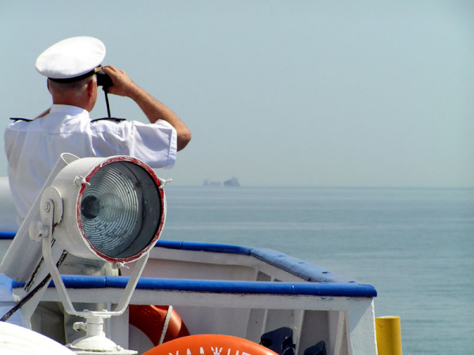
КАПИТАН
Он от всех родных вдали
Водит в море корабли.
Повидал немало стран
Наш отважный...

Slide 12
ПЛОТНИК
Гвозди, топоры, пила,
Стружек целая гора.
Это трудится работник —
Делает нам стулья...

Slide 13
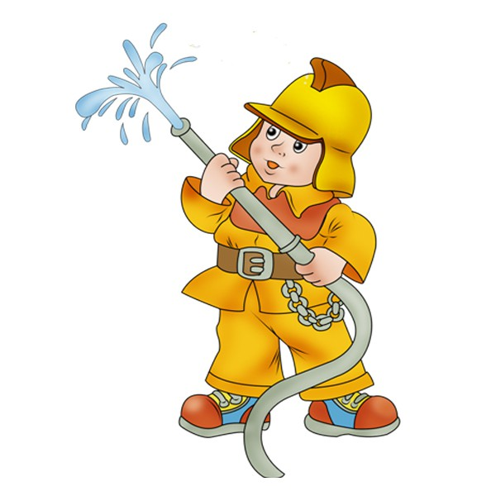
ПОЖАРНЫЙ
Темной ночью, ясным днем
Он сражается с огнем.
В каске, будто воин славный,
На пожар спешит...

Slide 14
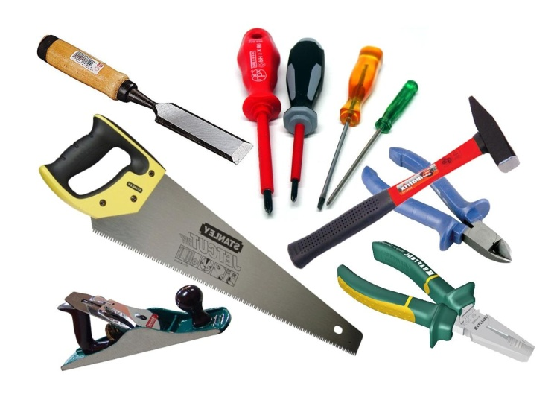
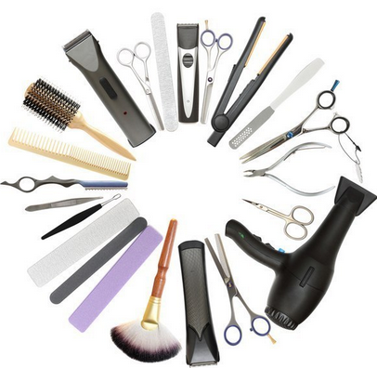
Кому нужны эти инструменты?

Slide 16
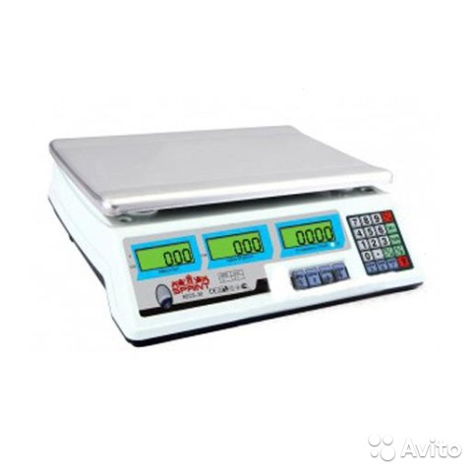
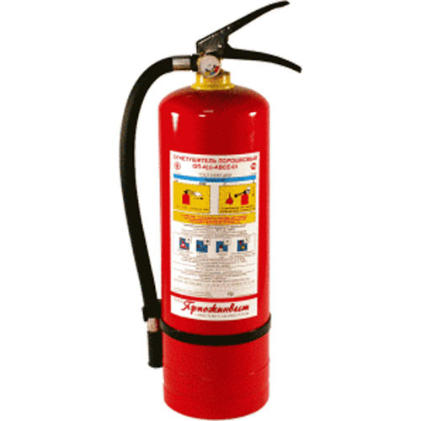

Slide 17
СПАСИБО ЗА ВНИМАНИЕ!

